Slide 1
АГРЕССИЯ

Slide 2
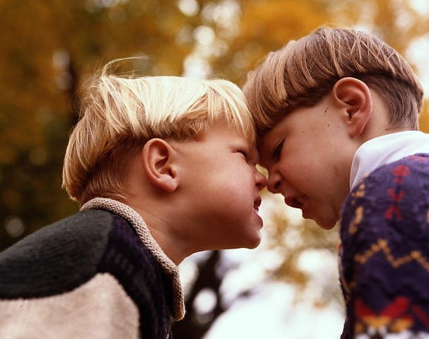
Агрессия
любая форма поведения, которая нацелена на то, чтобы причинить кому-то физический и психологический ущерб.
Агрессивность
черта характера личности, которую можно определить, как устойчивую установку, позицию, готовность к совершению агрессивных действий.

Slide 3
Виды агрессии
По форме выражения:
Вербальная - выражение негативных чувств как через форму (ссора, крик, визг), так и через содержание вербальных реакций (угроза, проклятья, ругань);
Физическая - использование физической силы против другого лица или объекта.

Slide 4
Виды агрессии
По направленности на объект:
Внутренняя - направлена на себя: самообвинении, самоунижении, нанесении себе телесных повреждений вплоть до самоубийства;
Внешняя – направлена на окружающих или на безличные обстоятельства, предметы или социальное окружение .

Slide 5
Виды агрессии
По открытости проявлений:
Прямая – направлена непосредственно на объект, вызывающий раздражение, тревогу или возбуждение: открытое хамство, применение физической силы или угрозы расправы и пр.
Косвенная – обращена на объекты, непосредственно не вызывающие возбуждения и раздражения, но более удобные для проявления агрессии (они доступны и проявление агрессии в их адрес безопасно).

Slide 6
Виды агрессии
По целенаправленности:
Враждебная (эмоциональная) – исходит из внутреннего состояния гнева, ее конечная цель - причинить вред;
Инструментальная - причинение вреда не самоцель, а лишь средство достижения какой-либо другой цели.

Slide 7
Причины агрессии
Проблемы отношения внутри семьи
Агрессивное поведение самих родителей
Чрезмерный контроль ребенка или его отсутствие
Избыток или недостаток внимания со стороны родителей

Slide 8
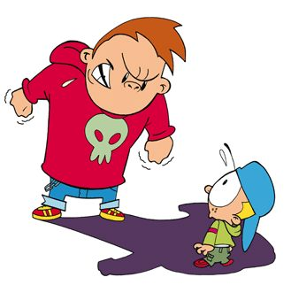
Причины агрессии
Низкая самооценка
Повышенная раздражительность
Тревожность
Привлечение к себе внимания сверстников
Ущемление достоинств другого с целью подчеркнуть свое превосходство

Slide 9
Причины агрессии
Переутомление
Влияние шума, вибрации, тесноты, температуры воздуха
Влияние СМИ

Slide 10
Как выявить агрессивного ребенка?

Slide 11
Методы диагностики агрессивности ребенка
Метод наблюдения (М. Алворд и П. Бейкер)
Критерии агрессивности
Ребенок:
1. Часто теряет контроль над собой.
2. Часто спорит, ругается со взрослыми.
3. Часто отказывается выполнять правила.
4. Часто специально раздражает людей.
5. Часто винит других в своих ошибках.
6. Часто сердится и отказывается сделать что-либо.
7. Часто завистлив, мстителен.
8. Чувствителен, очень быстро реагирует на различные действия окружающих (детей и взрослых, которые нередко раздражают его.

Slide 12
Сравнительный анализ поведения аутсайдера, агрессора и уверенного в себе ребенка
 | Программа действий | Отношение к окружающим
аутсайдер | Приносит себя в жертву, подавляет свои желания, чувства и эмоции, испытывает тревогу; позволяет другим делать выбор за себя; избегает конфликтов, не достигает своих целей | Чувствует симпатию, вину или презрение по отношению к соперникам, достигает своих целей за счет усидчивости и интеграции вне школы
агрессор | Добивается своих целей за счет других детей; предпочитает демонстративно выражать свои эмоции и причинять вред другим, делает выбор за других, оскорбляет, если его мнение игнорируют | Чувствует себя победителем, чаще нападает, чем защищается, как и аутсайдер, может оказаться в изоляции от сверстников
Уверенный в себе ребенок | Утверждает собственную позицию; действует в своих интересах; адекватно выражает свои чувства; уважает права других людей, своих целей обычно достигает, сохраняет уважение к себе и другим | Ощущает уважение к своим нуждам и способен открыто выражать свои мысли и чувства; имеет возможность достигать цели; стойко переносит конфликтные ситуации

Slide 13
Методы диагностики агрессивности ребенка
Опросные методы:
Различные анкеты
Опросник Баса-Дарки
Тест Ассингера
Проективные методы:
тест «Руки»
«Дом-Дерево-Человек»
Тест чернильных пятен Роршаха
методика «Несуществующее животное»

Slide 14
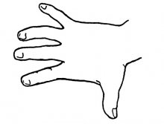
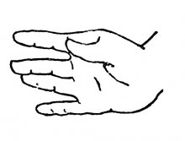
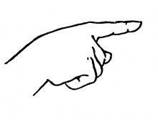
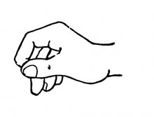
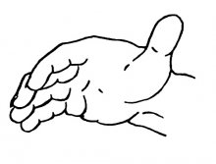
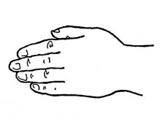
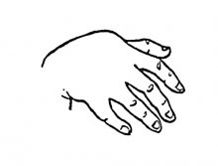
HAND - TEST

